Slide 1
KHỞI ĐỘNG

Slide 2
Năm 2004 nước ta có bao nhiêu dân ? Dân số nước ta đứng thứ mấy trong các nước Đông Nam Á?
Dân số tăng nhanh gây khó khăn gì trong
việc nâng cao đời sống nhân dân?

Slide 3
Địa lí
Các dân tộc, sự phân bố dân cư.
1/ Các dân tộc.

Slide 4
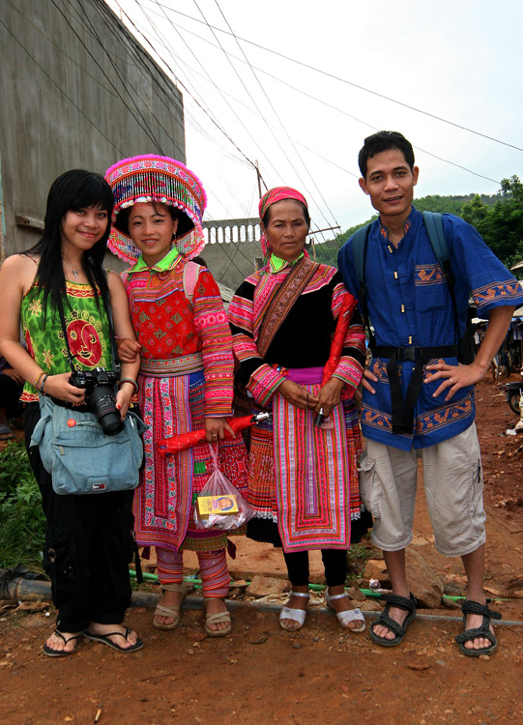
Dân tộc Mường

Slide 5
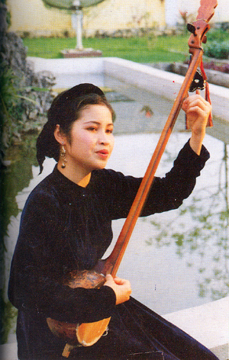

Nguyễn Thị Hoàng Nhung-Á hậu 1 cuộc thi hoa hậu các dân tộc năm 2007 tại Đà Lạt
Đàn tính (Người Tày)

Slide 6
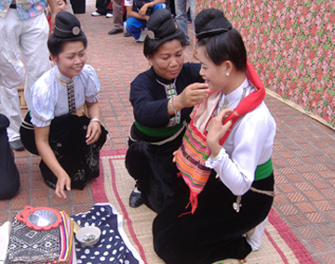
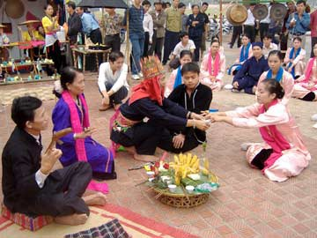
Thái đen tỉnh Điên Biên
Thái trắng tỉnh
Sơn La

Slide 7

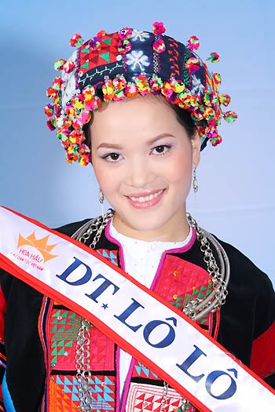
Dân tộc Thái
Dân tộc Lô Lô

Slide 8
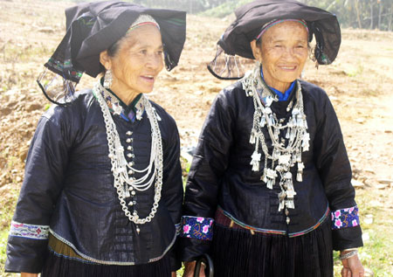
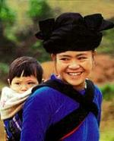
Dân tộc Nùng

Slide 9
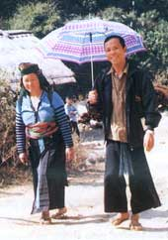
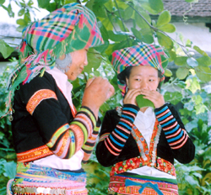
Dân tộc Mông

Slide 10

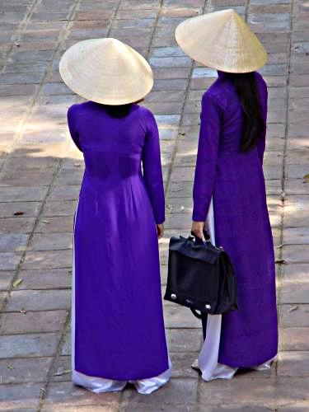
Dân tộc kinh

Slide 11
Nước ta có bao nhiêu dân tộc?
Nước ta có 54 dân tộc anh em.
Em hãy kể tên một số dân tộc ít người sống trên
địa bàn tỉnh Đồng Nai ?
Dân tộc Stiêng.
Dân tộc Chơ-ro.
Dân tộc Mạ

Slide 12
Dân tộc nào có số dân đông nhất? Sống chủ yếu ở đâu?
Dân tộc kinh có số dân đông nhất, sống tập trung ở các vùng đồng bằng, các vùng ven biển.
Các dân tộc ít người thường sống ở đâu?
Các dân tộc ít người sống chủ yếu ở các vùng núi và cao nguyên.

Slide 13
2/ MẬT ĐỘ DÂN SỐ
Em hiểu thế nào là mật độ dân số ?
Mật độ dân số là số dân trung bình sống trên 1 km2
diện tích đất tự nhiên.
Ví dụ:
Số dân huyện A: 52000 người.
Diện tích đất tự nhiên: 250 km2.
MẬT ĐỘ DÂN SỐ: 52000 : 250 = 208 người/ km2

Slide 14
Nêu nhận xét về mật độ dân số nước ta so với mật độ dân số thế giới và một số nước ở Châu Á có trong bảng sau:
Mật độ dân số năm 2004
( người/ km2)
Tên nước
Toàn thế giới.
Cam-pu-chia
Lào
Trung Quốc
Việt Nam
47
72
24
135
249

Slide 15
BIỂU ĐỒ MẬT ĐỘ DÂN SỐ.

Slide 16
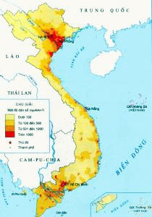
3/ PHÂN BỐ DÂN CƯ.
Quan sát lược đồ mật độ dân số Việt Nam cho biết dân cư nước ta sống tập trung đông đúc ở những vùng nào?
CHÚ GIẢI
Mật độ dân số(người/km2)
Dưới 100
Từ 100 đến 500
Từ 501đến 1000
Trên 1000
Thủ đô
Thành phố

Slide 17
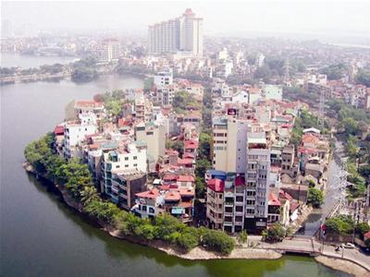
*Thủ đô Hà Nội

Slide 18
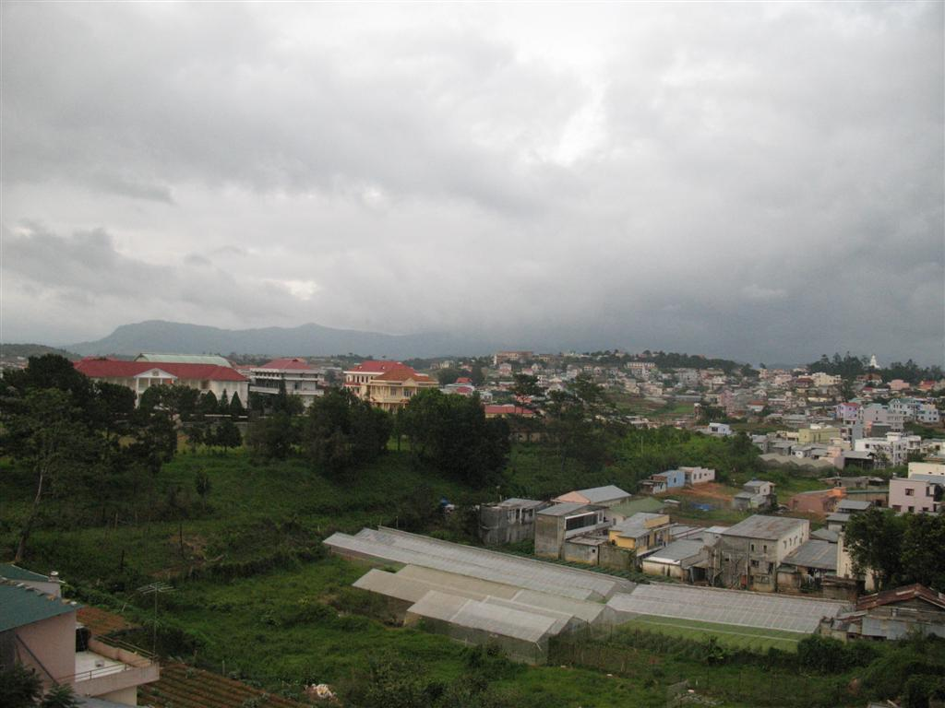
*Thành phố Đà Lạt

Slide 19
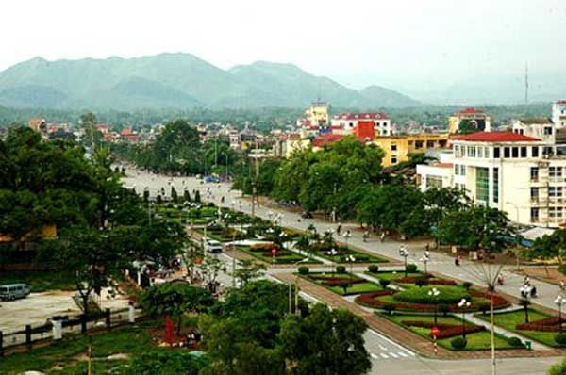
TP.Thái Nguyên

Slide 20
3/ PHÂN BỐ DÂN CƯ.
Quan sát lược đồ mật độ dân số Việt Nam cho biết dân cư nước ta sống thưa thớt ở những vùng nào?
CHÚ GIẢI
Mật độ dân số(người/km2)
Dưới 100
Từ 100 đến 500
Từ 501đến 1000
Trên 1000
Thủ đô
Thành phố

Slide 21
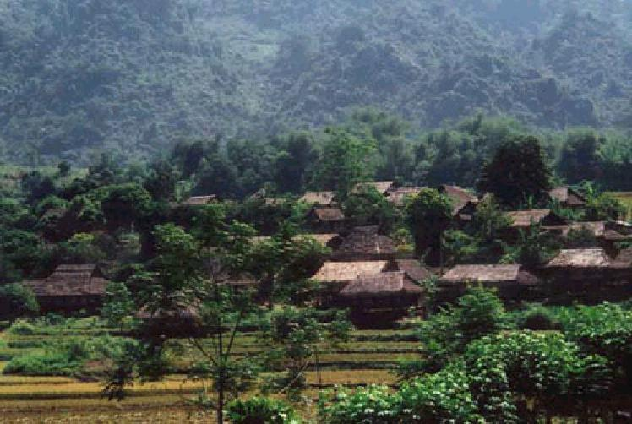
Bản Lác –Dân tộc Thái ở Hoà bình

Slide 22
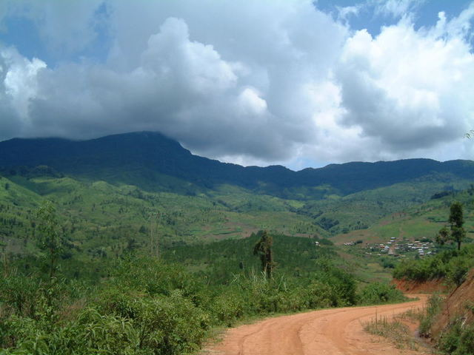
Núi rừng Tây Nguyên

Slide 23
Biểu đồ mật độ dân số sống trên 1 km²

Slide 24
Vùng núi
Nhiều tài nguyên
Dân cư thưa thớt
Thiếu lao động
Di dân
Thừa lao động
Đất chật
Dân cư đông đúc
Đồng bằng, ven biển

Slide 25
Em hãy cho biết dân cư nước ta sống tập trung chủ yếu ở thành thị hay nông thôn?
Khoảng dân số nước ta sống ở nông thôn phần lớn làm nghề nông. Chỉ có khoảng dân số sống ở thành thị.
Việt Nam là nước có nhiều dân tộc, trong đó người Kinh có số dân đông nhất . Nước ta có mật độ dân số cao, dân cư tập trung đông đúc ở đồng bằng, ven biển và thưa thớt ở vùng núi. Khoảng
dân số nước ta sống ở nông thôn.

Slide 26

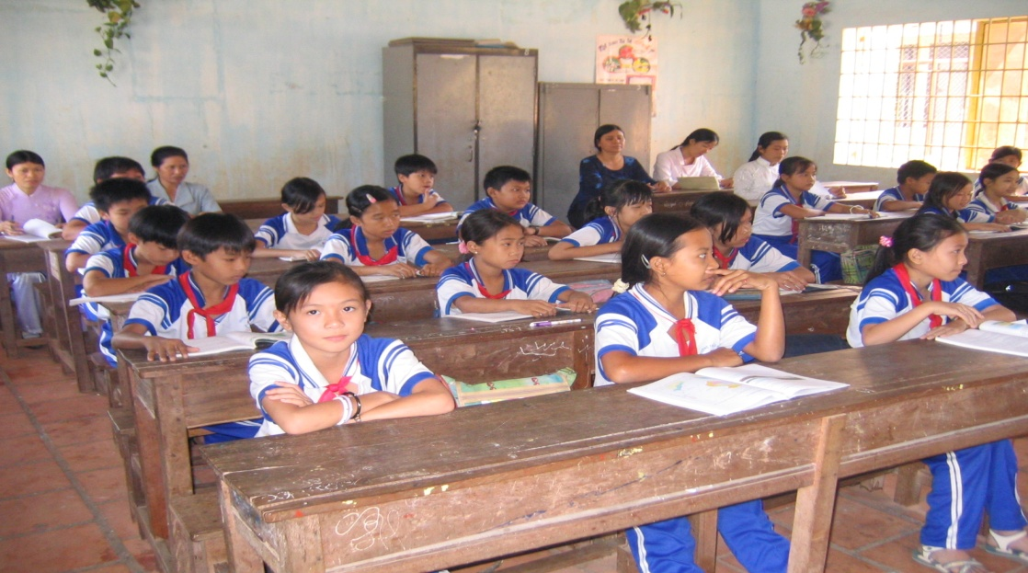

KÍNH CHÚC QUÝ
THẦY CÔ MẠNH KHỎE.

Slide 27
Phân bố dân số không đều giữa các vùng, các tỉnh. Trong khi mật độ dân số trung bình cả nước là 252 người/km2, thì của vùng đồng bằng sông Hồng cao nhất (lên đến 1.218 người, trong đó Hà Nội, Bắc Ninh, Hưng Yên còn cao hơn), tiếp đến là Đồng bằng sông Cửu Long (435 người/km2), Đông Nam Bộ (387 người/km2), còn Tây Bắc rất thấp (69 người/km2), Tây Nguyên (87 người/km2). Mật độ dân số tính theo tỉnh cao nhất là Hà Nội (3.415 người/km2), TP Hồ Chí Minh (2.812 người/km2), còn thấp nhất là Lai Châu (35), Kon Tum (39), Điện Biên (47), Đắk Nông (61), Bắc Kạn (62), Sơn La (70), Gia Lai (72).

Slide 28
BIỂU ĐỒ MẬT ĐỘ DÂN SỐ.

